Slide 1
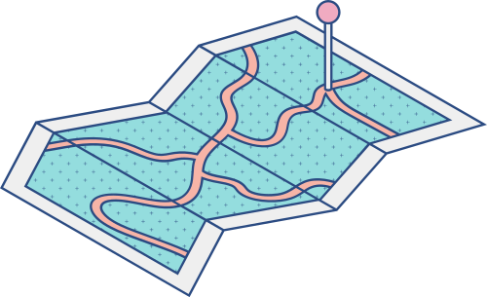





WEB ПРОЕКТ НА PYTHON
Bookcase
Выполнила Прокудина Екатерина

Slide 2



Цель
Создать веб-приложение на Python с помощью Flask

Slide 3



Функции
В книжном магазине можно будет:
1) зарегистрироваться и войти в свой аккаунт
2) возможность оставить отзыв о книге
3) просмотреть книжный ассортимент
4) ознакомиться с жанрами и авторами
5) добавить книгу в корзину

Slide 4

Используемые модули:
Flask
sqlalchemy
flask_login

Slide 5
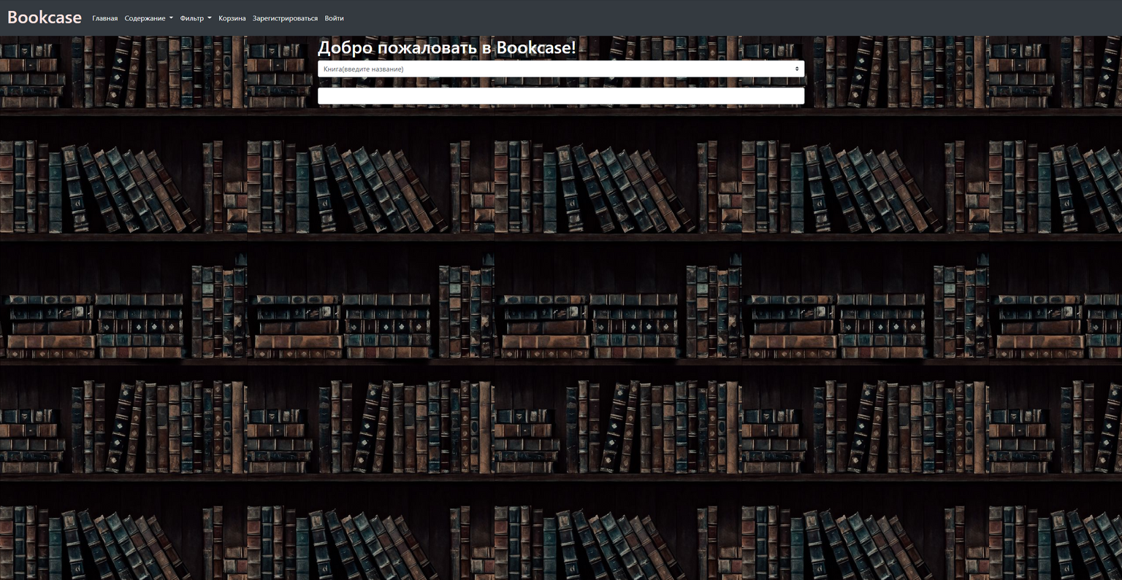
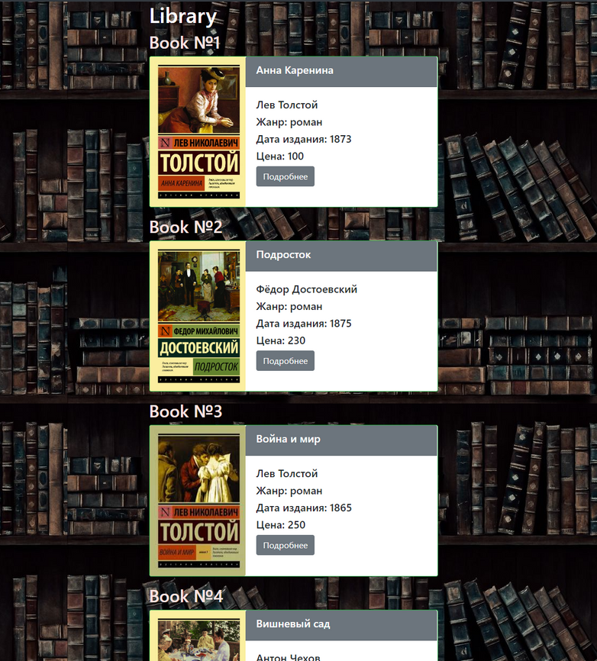
Главная страница
Библиотека

Slide 6
Спасибо за внимание

